Slide 1
Презентація на тему
“ Періодична система хімічних елементів "
Спроби класифікацій хімічних елементів
Історія відкриття періодичного закону, «укріплювачі» системи Д. І. Менделєєва
Біографія Д.И.Менделєєва
Підготувала учениця 8 – го класу
Петриченко Юлія

Slide 2
Спроби класифікацій хімічних елементів
Класифікація -
це розподіл об'єктів
на групи
або класи за певними
ознаками
В хімії існують класифікації елементів, речовин, хімічних реакцій

Slide 3
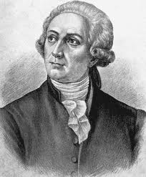
В кінці ХVІІІ ст. А.-Л. Лавуазьє запропонував першу класифікацію хімічних елементів. Він розділив прості речовини на метали і неметали. Така класифікація була недосконалою, але розподіл простих речовин, а також хімічних елементів на дві великі групи відіграло важливу роль у розвитку хімії.

Slide 4
Вчені об'єднали їх в окремі групи.
Прості речовини кожної групи отримали такі загальні назви:
Лужні метали
Li, Na, K, Rb, Cs, Fr .
Лужноземельні метали
Mg, Ca, Sr, Ba, Ra.
Нагадують лужні метали, але з речовинами реагують не так енергійною.
Галогени
F, Cl, Br, I.
Легкі, м'які, легкоплавкі та у хімічних реакціях проявляють дуже високу активність.
Найактивніші метали. Взаємодіють з багатьма металами, продукти реакцій-солі.
Інертні гази
He, Ar, Kr, Xe, Rn.
Не вступають в хімічні реакції, бо складаються з атомів.

Slide 5
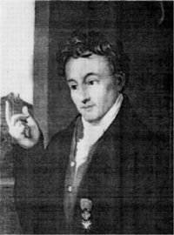
У ХІХ ст. німецький вчений
В. Деберейнер розподілив частину подібних елементів на тріади.
1 тріада - лужні елементи
2 тріада – лужноземельні
4 тріада – галогени.
Розмістив їх за збільшенням атомних мас.
Закономірність: напівсума елементів приблизно дорівнює відносній атомній масі середнього елемента.

Slide 6
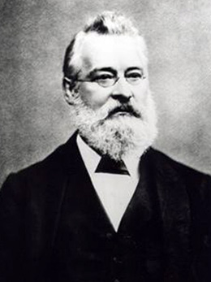
Він помітив, що в багатьох випадках кожний восьмий елемент є подібним до обраного за перший (таку особливість має звуковий ряд у музиці).
Тому таку закономірність виявлену цим ученим назвали правилом октав.
У 1865. англійський вчений
Дж. Ньюлендс розмістив відомі тоді хімічні елементи у ряд за зростанням відносних атомних мас.
H, Li, Be, B, C, N,
O, F, Na, Mg, Al, Si, P, S, Cl, K, Ca, Cr,
Ti, Mn, Fe…

Slide 7
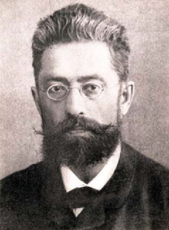
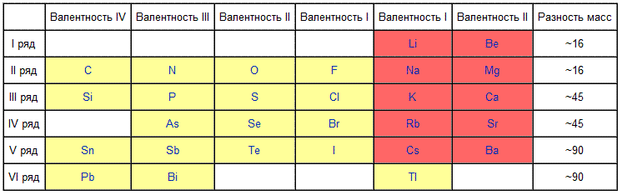
У 1864р. німецький хімік Л.Мейєр запропонував таблицю, в якій розмістив елементи за зростанням відносних атомних мас і відповідно до їх валентності. Однак деякі данні були помилковими або взагалі невідомими.

Slide 8
Періодична система Д.І. Менделеева.
Історія відкриття періодичного закону.
«Познавая бесконечное, наука сама бесконечна»
Д.І.Менделєєв

Slide 9
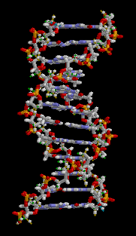
Періодичний закон відкритий Д. І. Менделєєвим в березні 1869 року при зіставленні властивостей всіх відомих на той час елементів і величин їхніх атомних мас (ваг). Термін «періодичний закон» Д.І.Менделеев вперше вжив у листопаді 1870, а в жовтні 1871 дав остаточне формулювання періодичного закону: «... властивості елементів, а тому і властивості утворених ними простих і складних тіл, стоять у періодичній залежності від їх атомної маси ». Графічним (табличним) зображенням періодичного закону є розроблена Менделєєвим періодична система елементів.

Slide 10
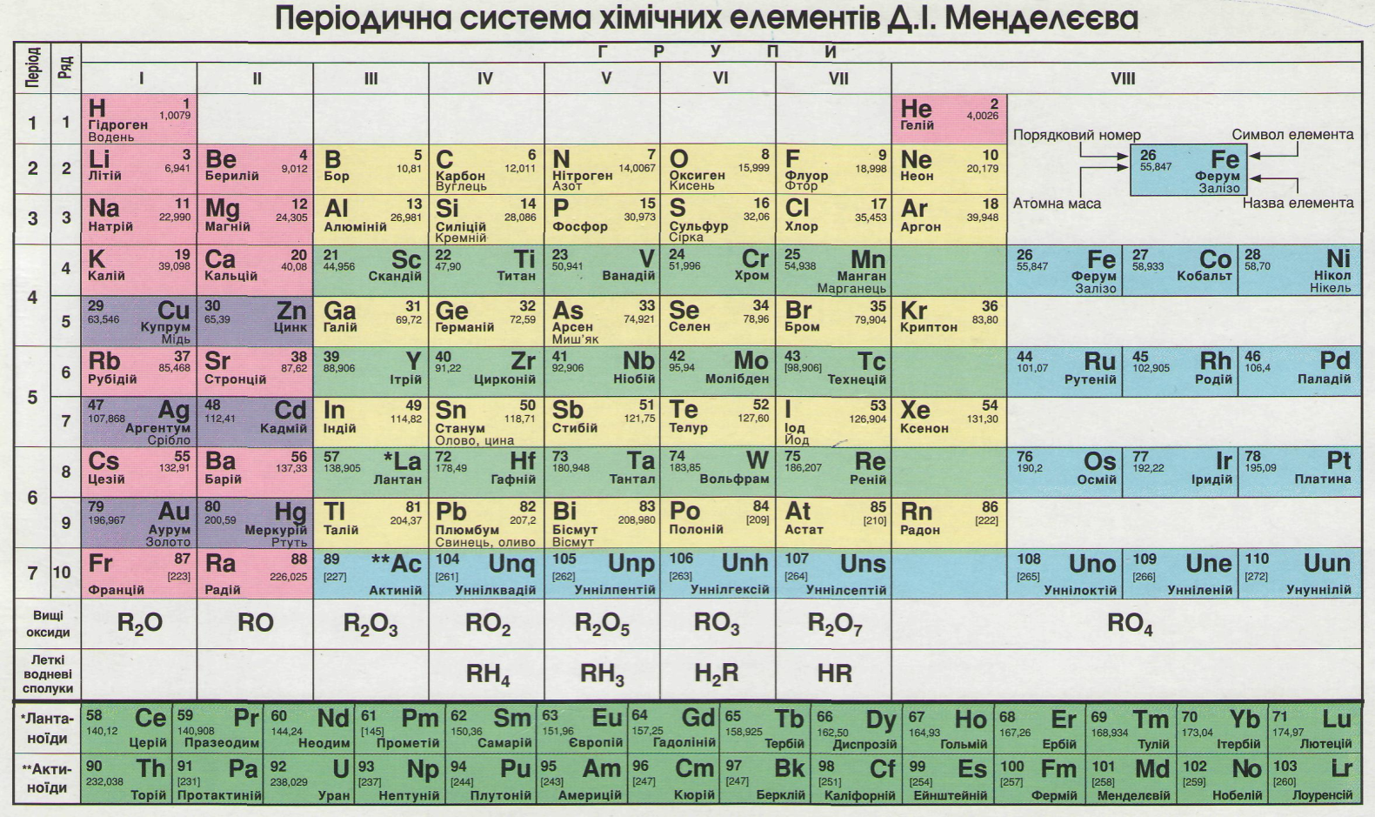
Періодична система хімічних елементів (таблиця Менделєєва) - класифікація хімічних елементів, що встановлює залежність різних властивостей елементів від заряду атомного ядра. Система є графічним виразом періодичного закону, встановленого російським хіміком Д. І. Менделєєвим в 1869 році.

Slide 11



Періоди — це горизонтальні ряди в таблиці Менделєєва. Періоди поділяються на малі, що складаються з одного ряду (1—3 періоди), і великі, що складаються з двох рядів (4—7 періоди).
У періодах добре помітна періодичність зміни властивостей елементів, простих речовин, утворених цими елементами, та їх сполук.У періодах із зростанням порядкового номера елементів їх металічні властивості слабшають, а неметалічні посилюються.
Група — це вертикальний стовпчик у таблиці Менделєєва, у якому розміщені подібні за властивостями хімічні елементи.
У короткоперіодному варіанті Періо­дичної системи кожна група поділяється на підгрупи — головну (або А) і побічну (або Б). До складу головної підгрупи входять елементи великих і малих періодів, а до складу побічних підгруп — тільки великих періодів і лише метали.
У групах у головних підгрупах виявляється подібність елементів (наприклад однакова вища валентність) та їхніх сполук (наприклад загальні формули вищих оксидів і водневих сполук).
У групах із зростанням порядкового номера металічні властивості елементів посилюються, а неметалічні послаблюються.

Slide 12

Зіставляючи між собою відомі на той час хімічні елементи, Менделєєв після колосальної роботи відкрив, нарешті, ту чудову залежність, ту загальну закономірний зв'язок між окремими елементами, в якій вони постають як єдине ціле, де властивості кожного елемента є не чимось відірваним, самостійним , само собою існуючим, а періодично і правильно повторюваним явищем.
Періодична система Д. І. Менделєєва стала найважливішою віхою в розвитку атомно-молекулярного вчення.
Завдяки їй склалося сучасне поняття про хімічний елемент, були уточнені уявлення про прості речовини і з'єднаннях.

Slide 13
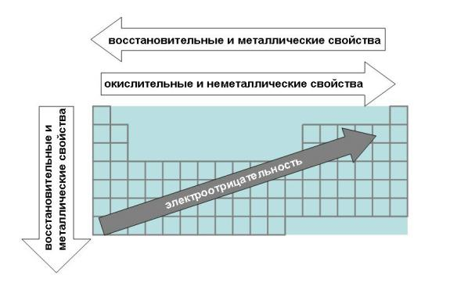
При переміщенні вздовж періоду справа ліворуч металеві властивості елементів посилюється. У зворотному напрямку зростають неметалічні.
Це пояснюється тим, що правіше знаходяться елементи, електронні оболонки яких ближче до октету. Елементи в правій частині періоду менш схильні віддавати свої електрони для утворення металевого зв'язку і взагалі в хімічних реакціях. Слева направо в периоде также увеличивается и заряд ядра.
В сучасному варіанті системи передбачається зведення елементів у двовимірну таблицю, в якій кожна
група (їх 8) визначає основні фізико-хімічні властивості, а періоди (їх 7), певною мірою подібні один одному.

Slide 14
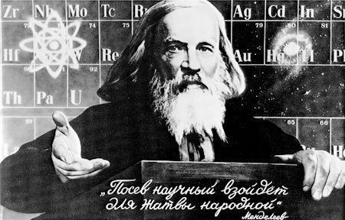
Біографія Д.І.Менделєєва

Slide 15
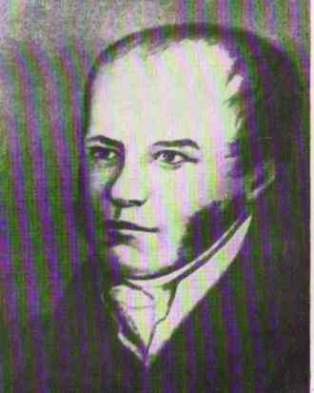
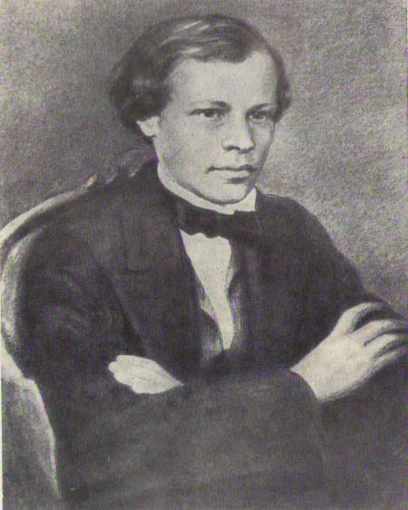
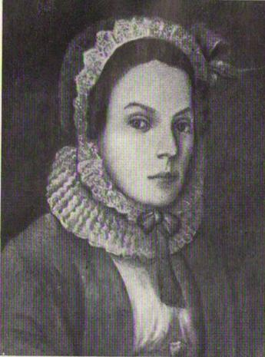
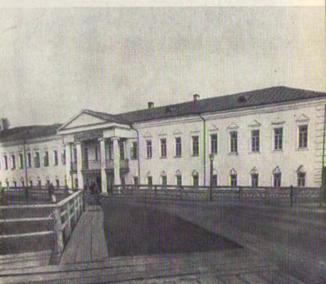
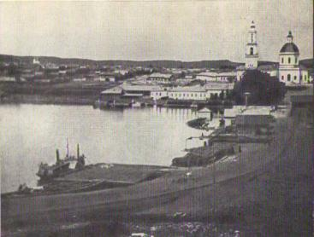
Дмитро Іванович Менделєєв народився 8 лютого1834 року у Тобольську, у родині директора місцевої гімназії. З 1850 р. навчався на фізико-математичному факультеті Петербурзького педагогічного інституту. У 1855 р. закінчив його з золотою медаллю
Іван Павлович Менделєєв,
батько вченого
Дмитро Іванович
Менделеев, 1885 год
Марія Дмитрівна Менделєєва,
мати вченого
Тобольська гімназія,
у якій вчився Д.І.Менделєєв
Вид Тобольска

Slide 16
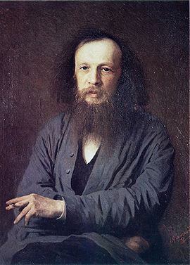
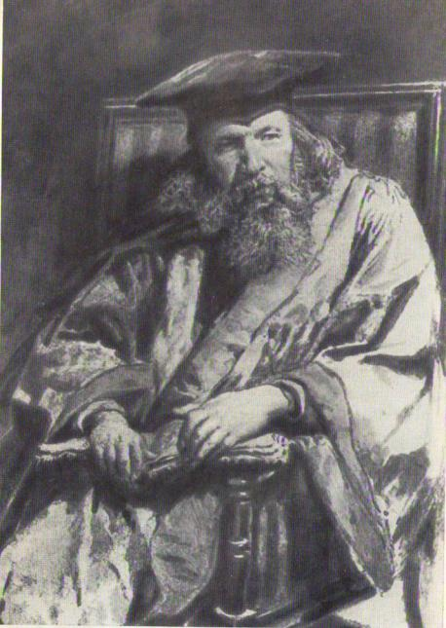
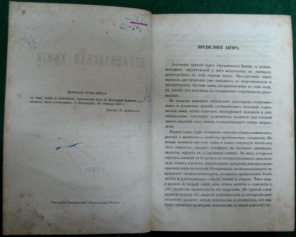
Був направлений учителем гімназії спочатку в Сімферополь, а потім в Одесу. У 1856 р. Дмитро Менделєєв відправився у Петербург і захистив магістерську дисертацію за темою «Про питомі об'єми», після чого на початку 1857 р. був прийнятий приват-доцентом на кафедру хімії Петербурзького університету. 1859 — 1861 р. він перебував у науковому відрядженні у Німеччині, у Гейдельберзькому університеті. У 1860 р. Менделєєв взяв участь у роботі першого міжнародного хімічного конгресу в Карлсрує. У 1861 р. Менделєєв написав перший у Росії підручник з органічної хімії. Навесні 1862 р. підручник був визнаний гідним повної Демидівської премії. У 1863 р. він отримав місце професора у Петербурзькому технологічному інституті, а в 1866 р. — у Петербурзькому університеті, де читав лекції з органічної, неорганічної і технічної хімії. У 1865 р. Менделєєв захистив докторську дисертацію за темою «Про сполуки спирту з водою».
перший у Росії підручник
з органічної хімії

Slide 17
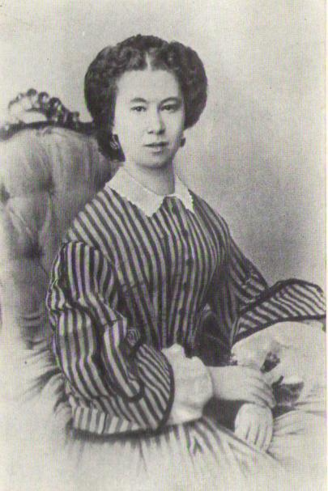
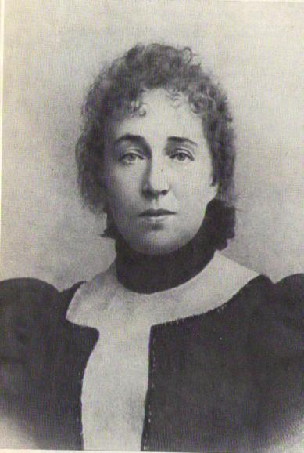
Ганна Іванівна Попова,
Друга дружина
Менделєєва
Феозва Микитична Лещова,
Дружина Менделєєва, 1860-е роки

Slide 18
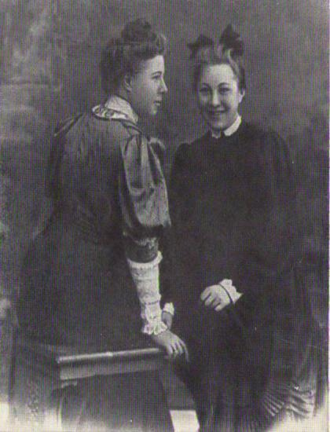
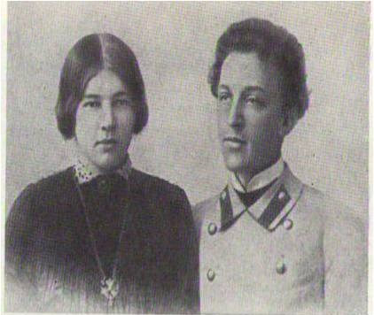
Дочка Д.І.Менделєєва – Ольга Трирогова
та його внучка Наталя
Дочка Менделєєва Люба
та її чоловік

Slide 19
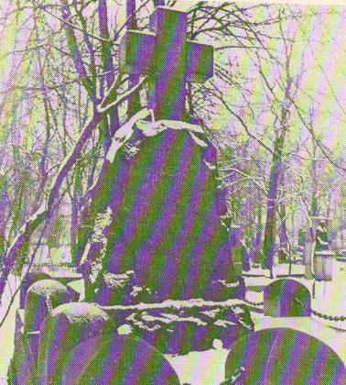
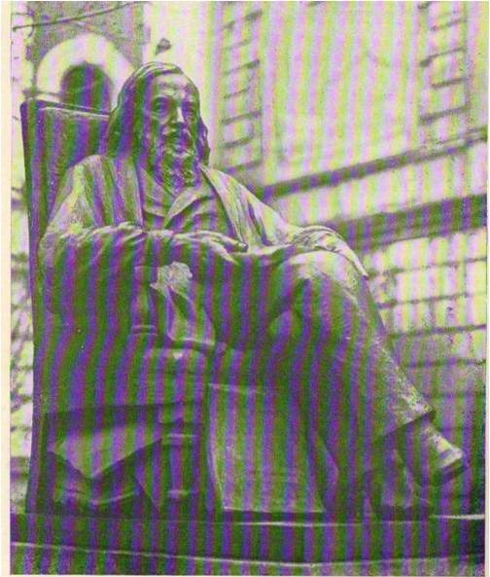
У наступні роки з-під пера Менделєєва вийшло ще кілька основних праць з різних розділів хімії. Його повна наукова і літературна спадщина величезна і містить 431 роботу. Праці Менделєєва отримали широке міжнародне визнання. Він був обраний членом багатьох академій наук, іноземних наукових товариств. Тільки Російська академія наук на виборах 1880 р. забалотувала його через внутрішні інтриги.
Пішовши в 1890 у відставку, Менделєєв брав активну участь у виданні Енциклопедичного словника Брокгауза й Ефрона, був консультантом у пороховій лабораторії при Морському міністерстві. Провівши необхідні дослідження, усього за три роки він розробив ефективний склад бездимного пороху. У 1893 р. Менделєєв був призначений хранителем (керівником) Головної палати мір і ваги.
Помер у лютому 1907 р. в Санкт-Петербургу від запалення легень.
Могила Д.І.Менделєєва
на Волковому кладовищи
Пам'ятник Д.І.Менделєєву

